Slide 1
中
国
运营部招投标信息抓取及NLP分析

Slide 2
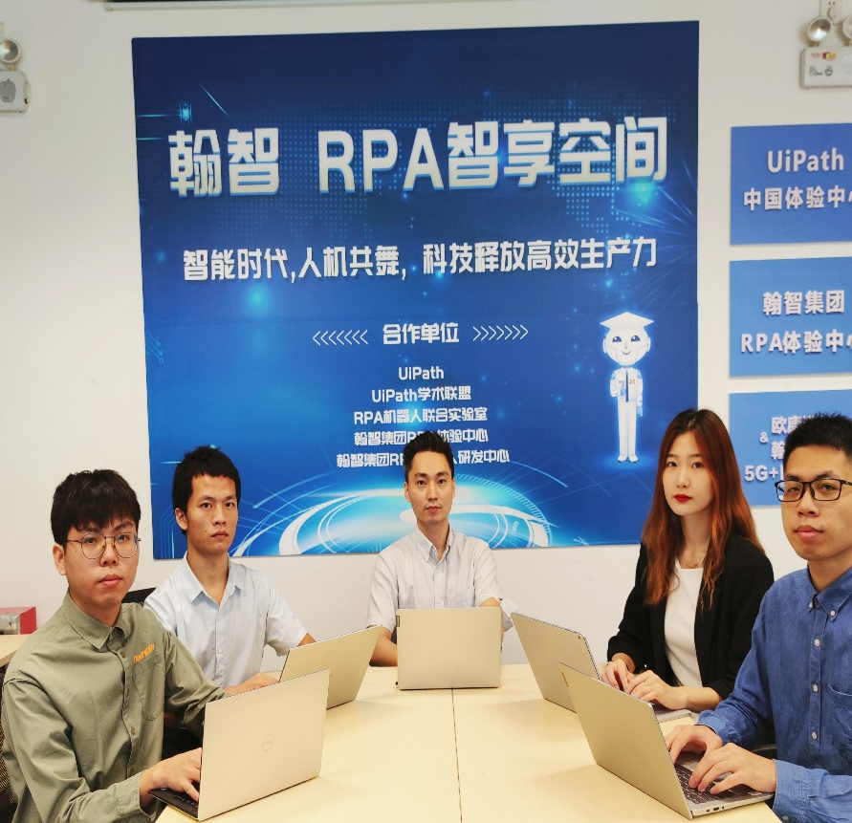
作品信息 App Information
参赛作品 entries：
参赛团队/个人照片
Photo
队伍名称 Team Name：翰智AI云小智
队伍成员 Team Member：廖飞牒、吴佳妮、谢元宽、张宽宽、杨胜强
队伍口号 Team Slogan： 智能逆袭，未来可期 所在单位和部门/专业 Enterprise : 翰智集团/智能化应用RPA事业部
作品应用场景 ：市场营销行业
作品应用项目：某营销有限公司运营部门

Slide 3
一、需求分析&背景介绍
Requirement analysis
某市场营销股份公司创始于2002年6月，是国内领先、以科技驱动的新场景体验营销综合服务提供商，主营业务为体验营销、零售终端管理、品牌传播等营销活动的策划、执行、监测、反馈服务。定位于“以科技驱动的新场景体验营销专家”，以虚拟现实、人工智能、大数据采集及运用等前沿创新科技为驱动，持续探索营销领域的创新互动体验产品和智能化产品，并配合与时俱进的创意能力和强大的全国执行网络覆盖能力，围绕消费者构建消费新场景、缔造消费新体验，帮助品牌商实现从营销到销售的闭环，提升品牌价值、拉动产品销量，最终实现促进消费需求升级、推动消费渠道下沉的社会价值。
该企业全面进行信息化升级时，发现系统中的许多事只是换了种流程，并没有全面实行信息化，更改系统成本又难以控制，维护时间也无法确定，所以最后决定使用RPA+NLP完成最为耗时及繁琐的分析工作;
进入网站
文本分析
登陆需要搜索招标信息的网站,抓取所有的招投标信息标题
收集云平台返回的分析结果
发起请求
整合信息
对云平台发起分析请求
根据分析结果抓取招标信息，整合信息发送给负责人员

Slide 4
某汽车运营部门流程痛点
一、需求分析&背景介绍
Requirement analysis
重复性高
分别登录上百个网站复制相关信息，并需要选取需要的标题及相关附件，提取适用的信息
痛点
效率低
数据量大
等待网页刷新、滚动网页面、下载招投标文件、容易遗漏或者分不清是否已复制了相关信息
共有300余网站，每天人工耗时约为80小时

Slide 5
一、需求分析&背景介绍
Requirement analysis
机器人执行区域平台建设规划
2021年-2022年1月
2020年9月
长期规划
2020年7月
引入云平台规划
增加至300家招投标网站平台 （食品、酒店、零部件、汽车品牌）
完成运行成功条招投标信息抓取及信息汇总；
2020年3月
中期推广实现
增加至80个汽车、食品、工程等其余网站
开发云平台的NLP文本分析引擎
投入3000条正确子集机器学习
目前实际应用正确率约为90%
第一批网站
增加50个汽车网站纳入运行网站
完善关键字列表，提高招投标信息提取准确率
10个汽车网站作为首批试运行网站
根据关键字提取招投标标题信息

Slide 6
二、流程建设方案
Solution Introduction
招投标信息抓取及分析-机器人上线流程
一期工程
项目启动会
组织定义
人员进场
业务需求收集
分析评审评估
管理平台部署
流程设计开发
管理平台测试
流程测试
管理平台上线
流程上线
管理平台及流程
运营阶段
项目启动
需求确认
部署开发
上线投产
二期工程
批次一流程优化
批次二流程优化
新增网站数据抓取设计及开发
训练
发起请求
云平台返回分析结果
流程测试
第二批次网站
流程上线
流程运营阶段
增加网站
搭建云平台
分析结果筛及汇总开发
上线投产

Slide 7
二、流程建设方案
Solution Introduction
招投标信息抓取及分析-架构部署
混合式部署
汽车运营部
汽车运营部
机器人1
机器人2
机器人N
业务使用者
机器人1
机器人N
单机机器人
管理端
新零售运营部
管理端
高密度机器人
业务使用者
机器人2
机器人N
单机机器人
自营工程部
服务器集群
数据库服务器
分析数据存储
业务使用者
机器人1
单机机器人
单机机器人

Slide 8
三、执行流程图
Execution Flow Chart
自动处理流程
HZ Cloud Platform
训练数据
发起请求
Document Information completion 完善文档信息
保存分析及输出结果
逐一登录招标信息网站
获取分析结果
整理并输出结果
提取及整理招标信息标题及附件
提高准确率
定期存档招投标信息
Collect Data
抓取数据
招投标信息整理及训练
Chrome/NLP/翰智云平台/FTP
参考流程图2

Slide 9
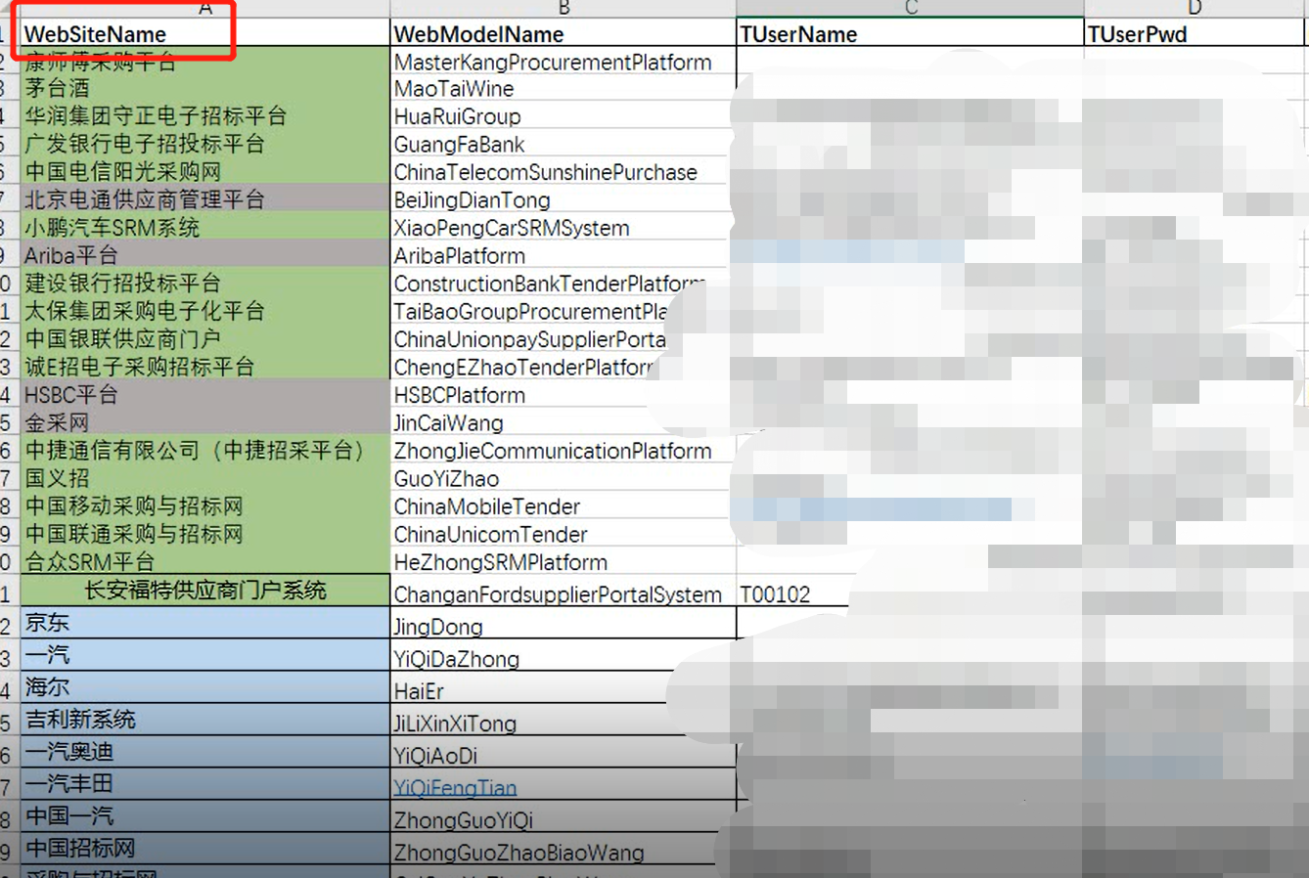
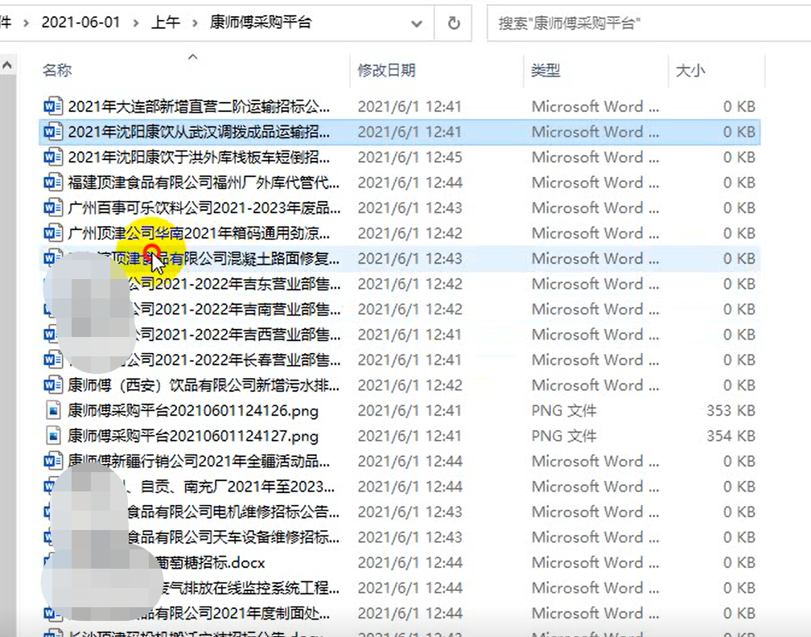
五、模式和技术创新性
Mode and Technological Innovation
信息抽取
从非结构化的文本中抽取结构化信息
预训练模型支持10余种常见实体的抽取，如企业名称、地址、金额、日期等
用户可以自定义抽取准备数据，训练模型；
在一段文本中支持模型和模板的混合模式
参考示例

Slide 10
六、方案价值与收益
Solution Value and Revenue
项目收益统计：
统计：
自2020/03/01 至2021/6/2主要任务执行情况统计：
前期
➢ 完成60余汽车招投标网站招标信息抓取及文件下载
➢ 释放汽车运营部每天共32小时工时、二期加入新零售运营部部门及自营工程部20个网站后，共释放50小时/天；
➢ 招投标文档下载：8453次
➢ 已执行435工作日招投标信息抓取
➢ 各项任务执行准确率95%
实际应用效果：汽车运营部、新零售部、自营工程部等均减少50%人员配置，在机器人定时运行并分析后，仅需每人1.5小时判断招投标信息是否为准确；该部分数据实时性及客户服务满意度得到明显提升。

